Slide 1
МДОУ «Детский сад № 21 « Умка»
Презентация «День Матери»
Младшая группа
« Солнышко»
Воспитатель: Круглова В.В.
2020г.
С. Совхоз «Боровский»

Slide 2
Цель
Формировать представление о празднике «День матери». Воспитывать чуткое, доброе, заботливое
отношения и любовь к своей маме.
Развивать творческие способности детей,
художественную деятельность – создание
поделок, рисунков.

Slide 3
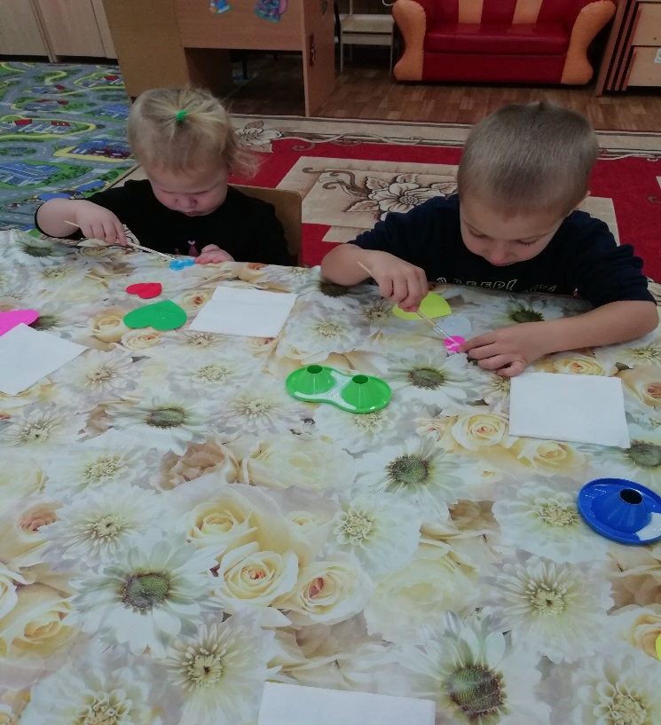
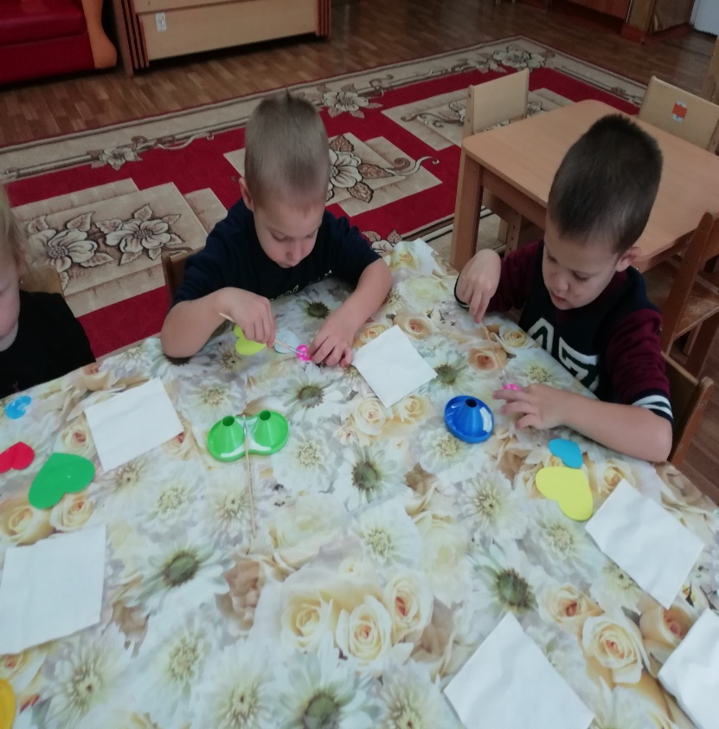
«Готовим подарок маме»

Slide 4
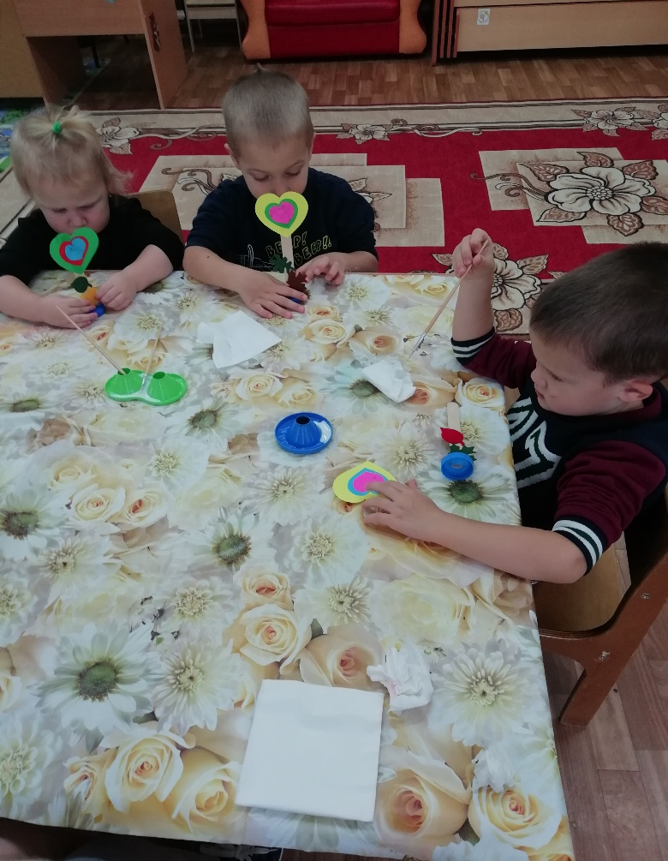
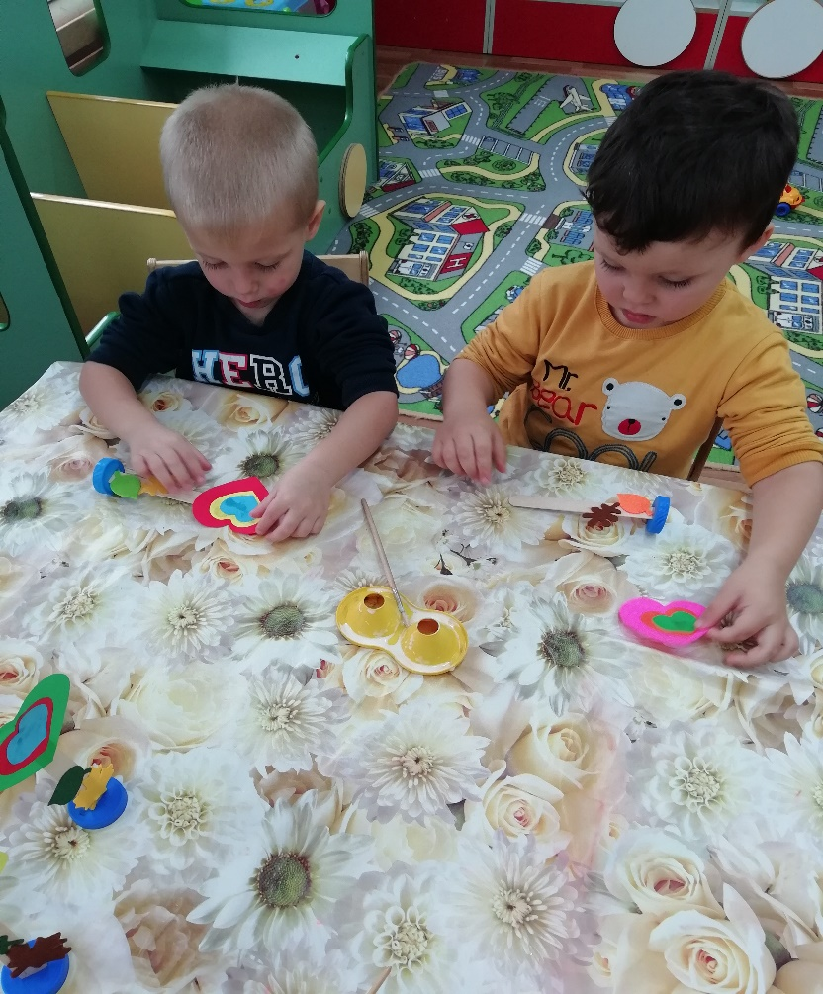

Slide 5
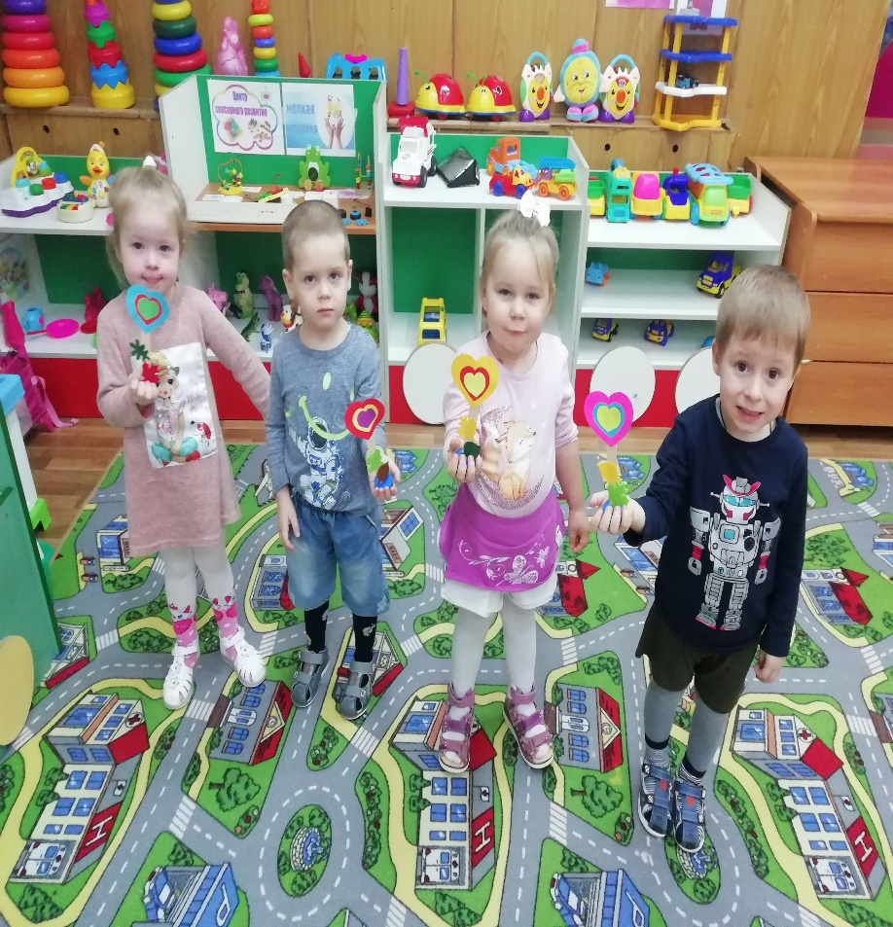
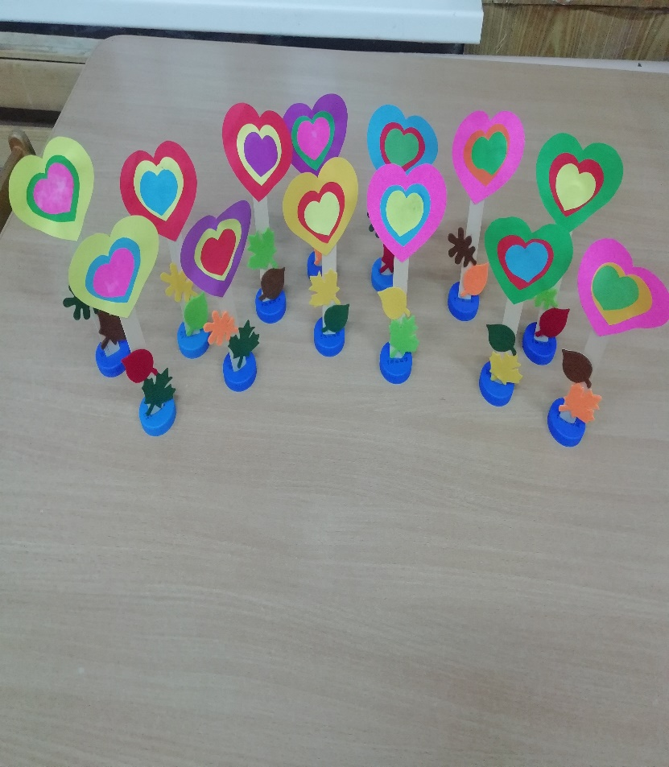
Подарки мамам готовы

Slide 6
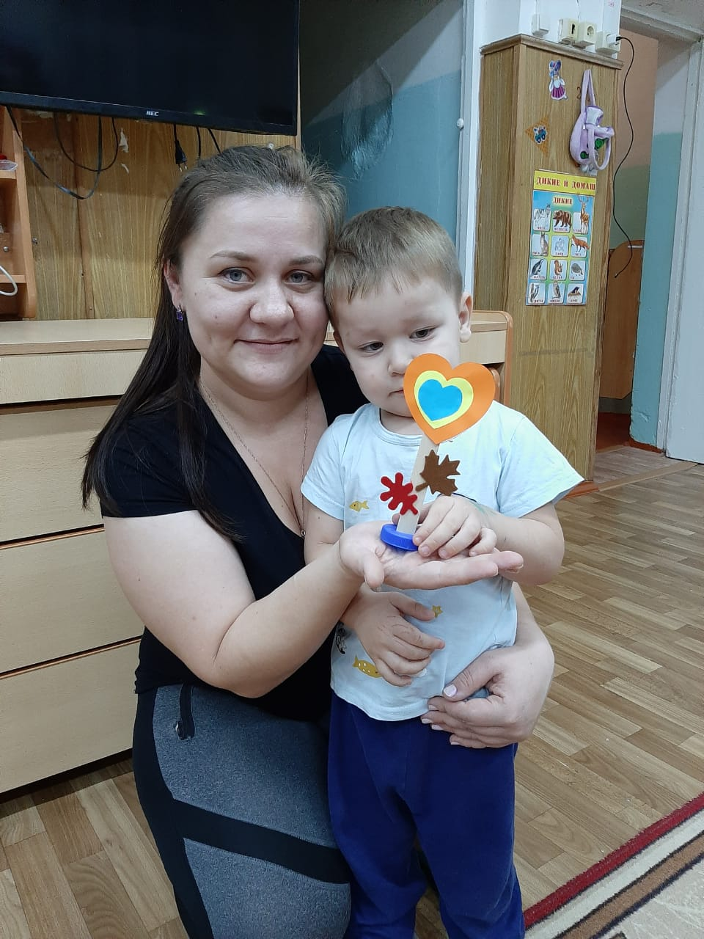
Дети дарят подарки своим мамам

Slide 7
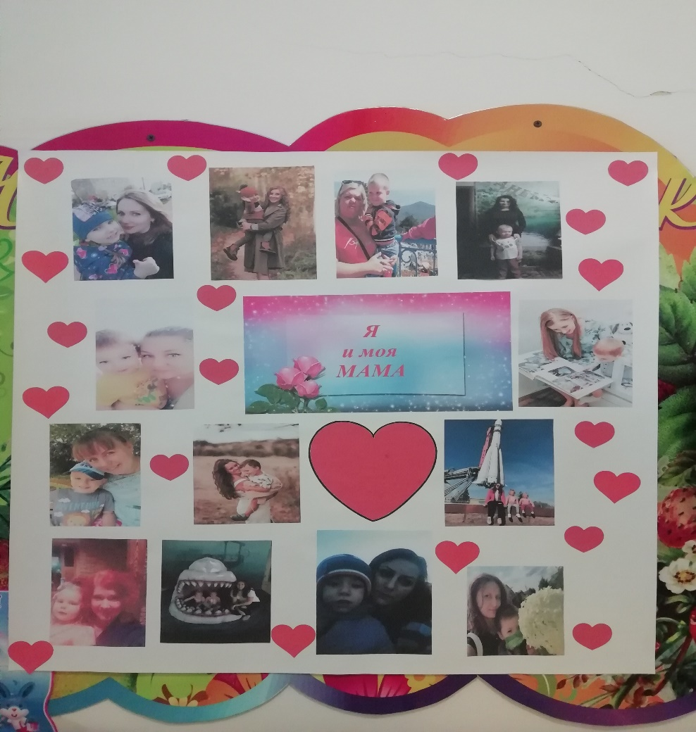
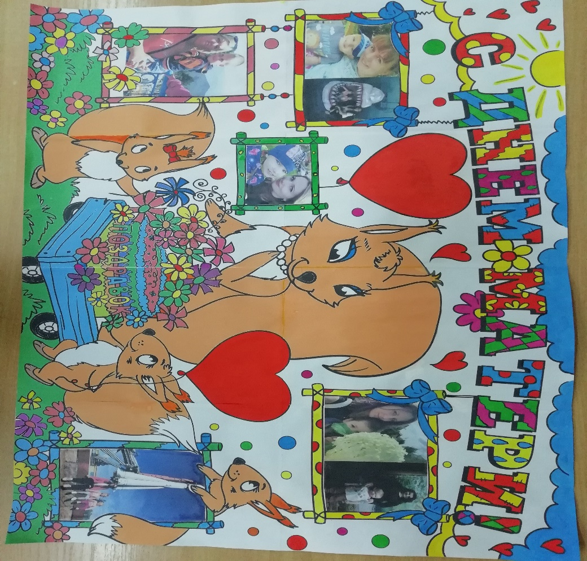
Мамы с интересом рассматривали фотовыставку «Я и моя мама» и стенгазету

Slide 8
СПАСИБО
ЗА ВНИМАНИЕ !

